Slide 1
FlappingBalls
an innovative new imagining of an all time classic

Slide 2
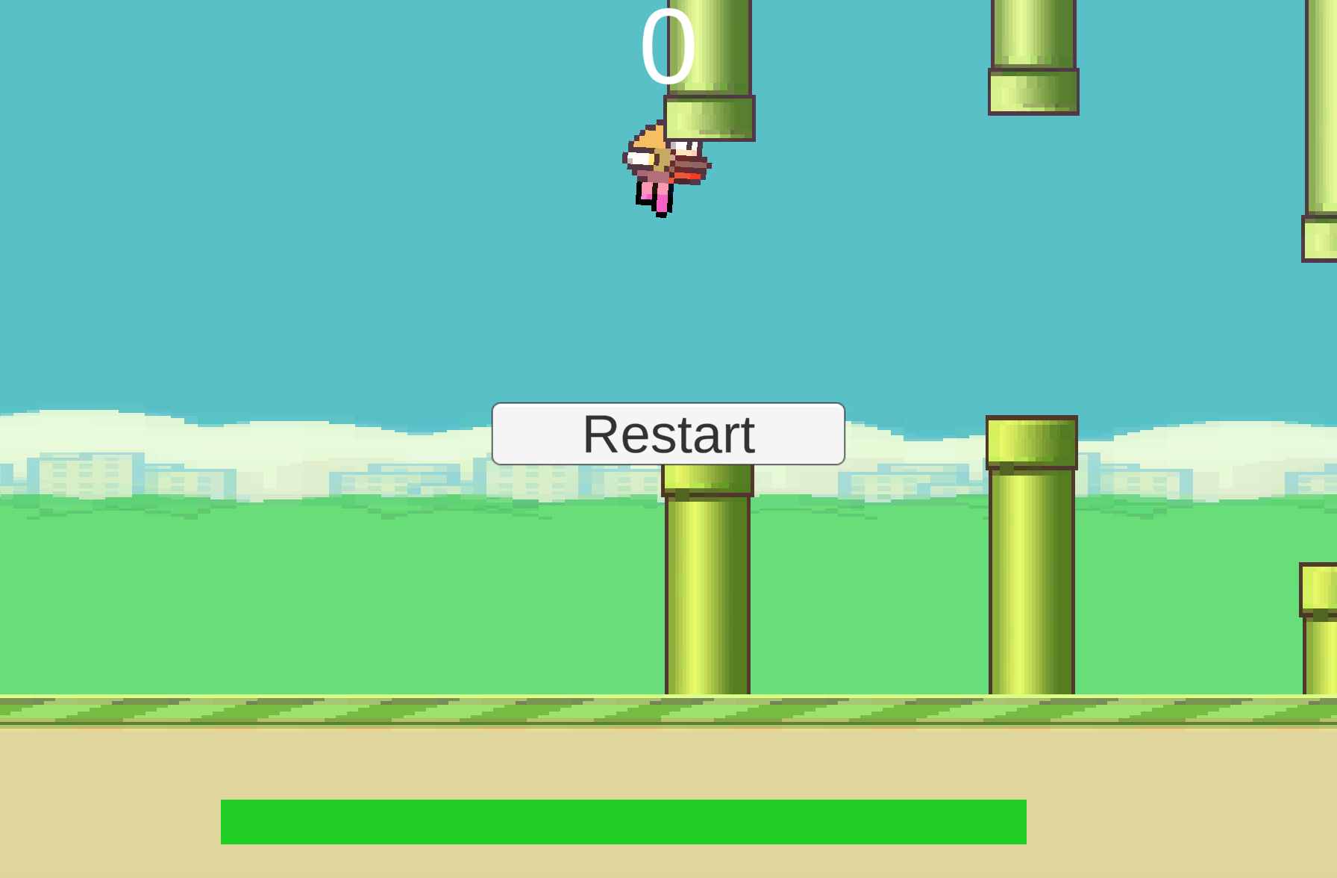

Slide 3
Flappy Bird im Multiplayer
Idee und Motivation
Soundeffekte

Slide 4
Feeling des originalen Flappy Bird Spiels
Idee und Motivation
Menschen verbinden
Zeitgemäße Version

Slide 5

Irgendwie Alles
Wer hat was gemacht?
Back-End
Mentale Unterstützung

Slide 6
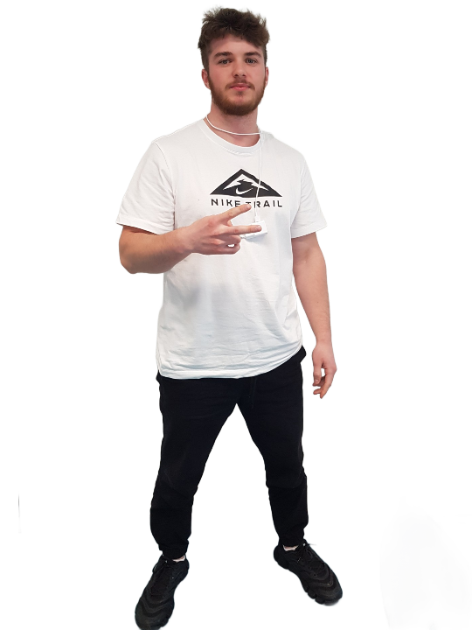
Online Player
Wer hat was gemacht?
WebSocket Handler
Texturen und Bird

Slide 7
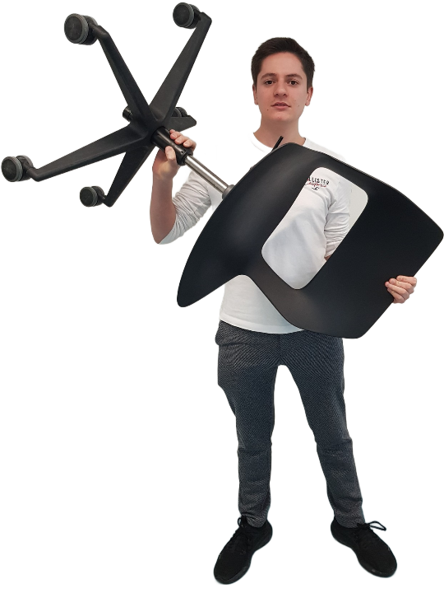
Spawn pipes
Wer hat was gemacht?
PowerPoint
Setup & Init

Slide 8
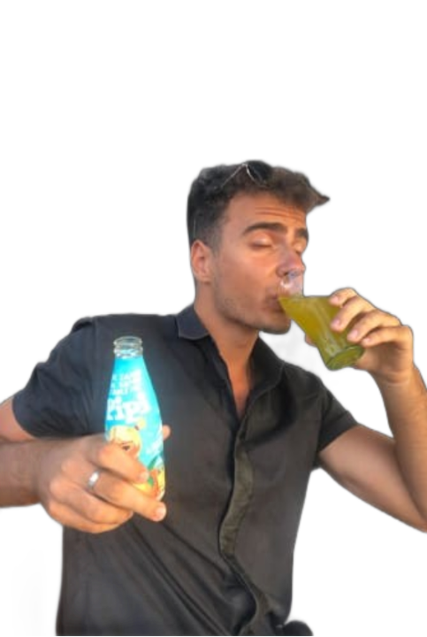
Scoreboard
Wer hat was gemacht?
Startbildschirm
Birdfeatures

Slide 9
56
Stunden-rückmeldng
h
Gesamtstundenzahl

Slide 10
10
40
06
Stunden-rückmeldng
h
h
h
Backend
Unity & WebGL
Docker & Server

Slide 11
10
40
06
h
h
h
Backend
Unity & WebGL
Docker & Server

Slide 12
10
40
06
h
h
h
Backend
Unity & WebGL
Docker & Server

Slide 13
Unity
C#-WebSockets
Verwendete Technologien
nginx
docker

Slide 14
Brainstorming & Trello- Aufgabenverteilung
WebSocket & Frontend Struktur
Vorgehen
Bugfixing & Deployment

Slide 15
Unity
WebGL Export
Probleme
Multiplayer Positionen
WebSocket in Unity

Slide 16
Lieber ohne Unity
1 Repository für Alles
Learning
Automatisieren des Deployments

Slide 17
Keine relevanten Daten
Sicherheits-aspekte
SSL
Backend nur WebSocket

Slide 18
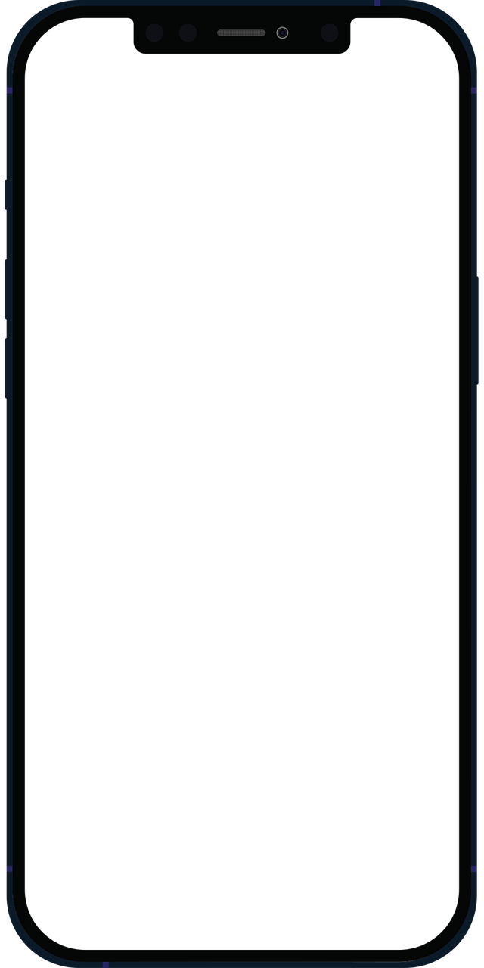

https://flappybirds.server-welt.com/

Slide 19
Danke fürs Hören

